Slide 1
Algebra
10-sinf
Mavzu:
Misollar yechish

Slide 2
Mustaqil bajarish uchun berilgan mashqlarni tekshirish
92-mashq. Eskirishi natijasida avtomashina narxi t yildan so‘ng V(t)=25000−3000t yevro qonuniyat bilan aniqlanadi.
a) V(0) qiymatni toping. Bu qiymat ma’nosini tushuntiring;
b) V(3) qiymatni toping. Bu qiymat ma’nosini tushuntiring;
c) V(t) =10000 qiymatga necha yildan so‘ng erishiladi?
Yechish
a) $t=0,$U holda $V\left(0\right)=25000−3000∙0=25000$ yevro
b) $t=3,$U holda $V\left(3\right)=25000−3000∙3=16000$ yevro
c) $V(t)=10000$ $10000=25000−3000t$
$3000t=15000$
$t=5$ yil

Slide 3
Mustaqil bajarish uchun berilgan mashqlarni tekshirish
93-mashq. AQShda elektr montajchi chaqirilgani uchun $60 va har bir soat uchun $45 xizmat haqqini oladi.
t = 0, 1, 2, 3, 4, 5 bo‘lganda mos jadvalni tuzing.
b) C(t) funksiyaning formulasini (algebraik ko‘rinishini) yozing.
c) $6,5$ soat vaqt uchun qancha mablag‘ to‘lanadi?
Yechish
a)
t – vaqt (soat) | 0 | 1 | 2 | 3 | 4 | 5
C – mablag‘ ($) | 60 | 105 | 150 | 195 | 240 | 285
b) $C\left(t\right)=45t+60$
c) $t=6,5,$u holda $C\left(6,5\right)=45∙6,5+60=352,5$ dollar

Slide 4
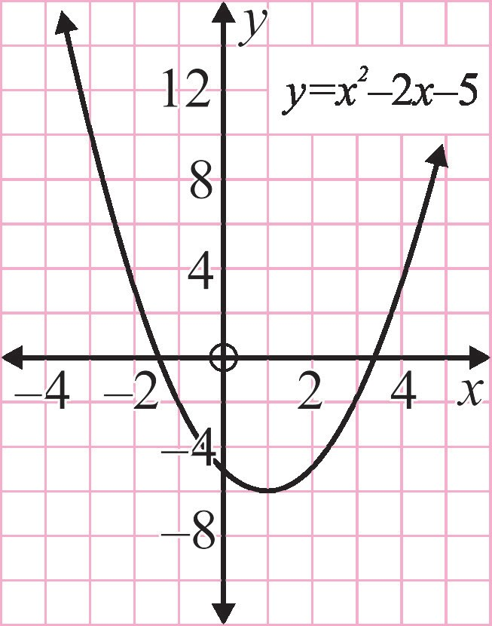
Misollar yechish
1-misol. $y=x^{2}−2x−5$kvadrat funksiya grafigini yasang.
Yechish
Funksiyaning bitta nuqtadagi, masalan $x=−3$ nuqtasidagi qiymatini topaylik:
$f={(−3)}^{2}−2∙\left(−3\right)−5=10$.
Funksiyaning bir nechta nuqtadagi qiymatini topib, jadvalni tuzamiz:
x | −3 | −2 | −1 | 0 | 1 | 2 | 3
y | 10 | 3 | −2 | −5 | −6 | −5 | −2

Slide 5
Misollar yechish
2-misol. Rasmdagi parabolaning simmetriya o‘qini toping.
Yechish
Parabolaning abssissalar o‘qi bilan kesishish nuqtalari: ${ x}_{1}=−1,$ $x_{2}=3$.
$$x=\frac{x_{1}+ x_{2} }{2}=\frac{−1+3}{2}=\frac{2}{2}=1$$
$$x=1$$
$$1$$
Javob: $x=1$
Agar ${y=ax}^{2}+bx+c$ parabola abssissalar o‘qi bilan kesishmasa, simmetriya o‘qini boshqa usulda, ya’ni $x=\frac{−b}{2a}$ formula bilan ham topsa bo‘ladi.

Slide 6
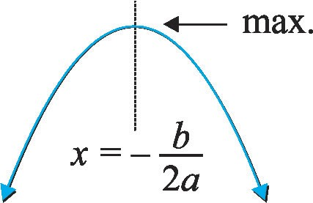
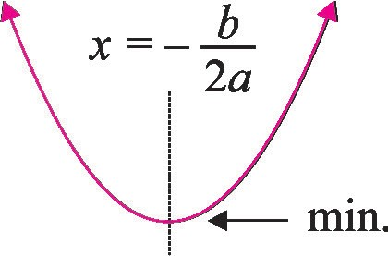
Misollar yechish
3-misol. ${y=3x}^{2}+4x−5$ parabolaning simmetriya o‘qini toping
${y=3x}^{2}+4x−5$ uchun a=3, b=4.
Javob: $x=\frac{−2}{3}$
$$x=\frac{−b}{2a}=\frac{−4}{2∙3}=\frac{−2}{3}$$
${y=ax}^{2}+bx+c$ parabola uchun $a<0$bo‘lganda parabola shakli kabi bo‘lib, uning uchi kvadrat funksiyaning maksimum nuqtasi, $a>0$ bo‘lganda parabola shakli kabi bo‘lib, uning uchi kvadrat funksiyaning minimum nuqtasi bo‘ladi.

Slide 7
Misollar yechish
4-misol.
${f(x)=x}^{2}+6x+4$ parabolaning uchini toping.
Yechish
$$x_{0}=\frac{−b}{2a}=\frac{−6}{2∙1}=\frac{−6}{2}=−3$$
$$a=1, b=6$$
$$x_{0}=−3$$
$${f(x_{0})=x_{0}}^{2}+6x_{0}+4$$
$$y_{0}=−5$$
$$f(−3)={(−3)}^{2}+6∙\left(−3\right)+4=9−18+4=−5$$
Javob: Parabola uchi $(−3;−5)$ koordinataga ega, $a>0$ bo‘lgani uchun $min=−5$bo‘ladi.

Slide 8
Misollar yechish
5-misol.
Berilgan parabolaga qarab kvadrat funksiya formulasini yozing:
Yechish
Parabola tarmoqlari pastga qaragan, u abssissalar o‘qi bilan −1 va 3 nuqtalarda kesishadi. Shuning uchun$y=a(x+1)(x−3)$
a<0 x = 0 da y =3 shartdan a ni topamiz.
3$=a(0+1)(0−3)$
$a=−1$
$y=−\left(x+1\right)\left(x−3\right)={−x}^{2}+2x+3$

Slide 9
Misollar yechish
95-mashq. Quyidagilardan qaysi biri kvadrat funksiya bo‘ladi:
Yechish
${y=ax}^{2}+bx+c$
$a) kvadrat funksiya;$
$d) kvadrat funksiya;$
$b)kvadrat funksiya emas;$
$e)kvadrat funksiya;$
c$)kvadrat funksiya;$
f$)kvadrat funksiya emas.$

Slide 10
Mustaqil yechish uchun topshiriqlar
Darslik II qismining 17-sahifasidagi 96-97-mashqning a),b)-tartibli misollarini yechish

